Slide 1
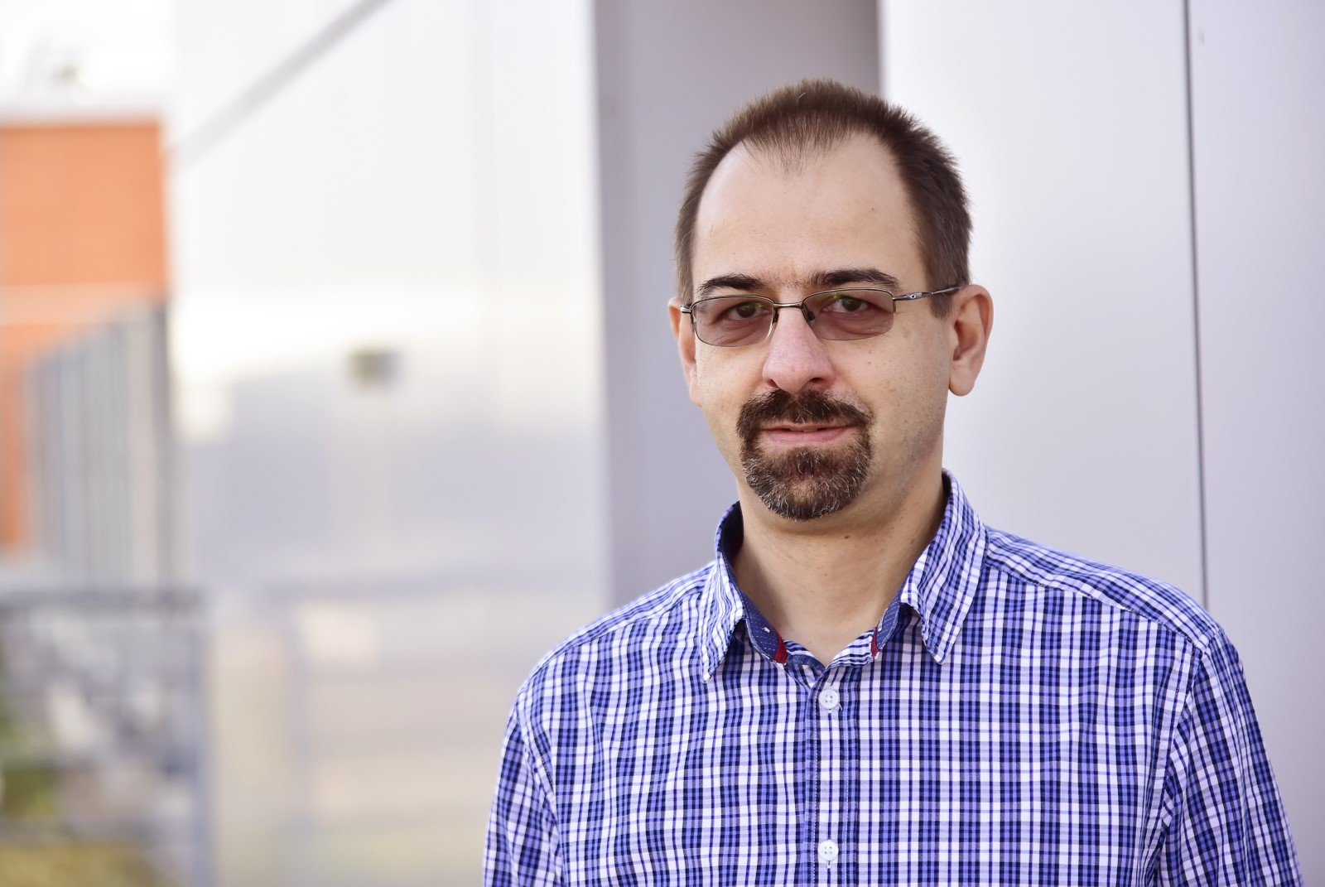
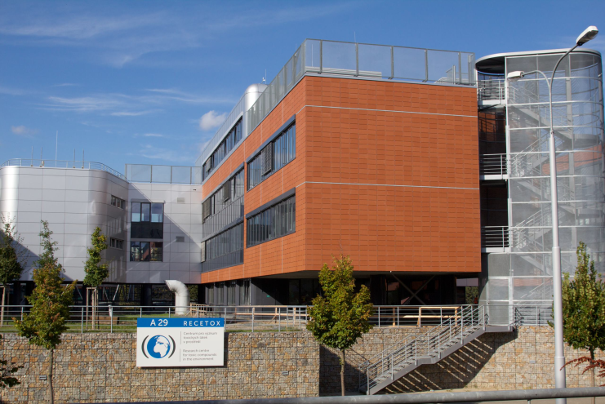
Atmosféra – chemické a fotochemické reakce a znečišťení
Doc. Ing. Branislav Vrana, PhD.
branislav.vrana@recetox.muni.cz
RECETOX
Přírodovědecká fakulta
Masarykova univerzita
Brno, Česká republika

Slide 2
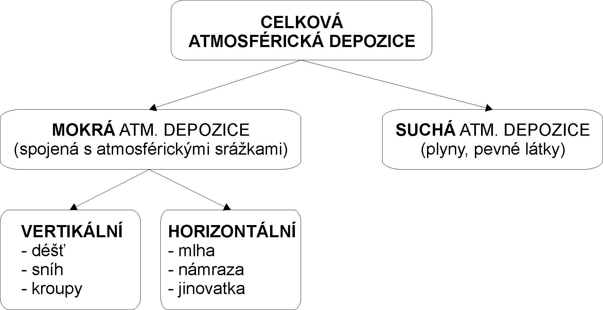
Schéma rozdělení celkové atmosférické depozice

Slide 3
Atmosférické aerosoly
Termín aerosol byl poprvé použit v roce 1920 v odborné meteorologické literatuře a je obdobou termínu hydrosol, označující suspenzi pevné hmoty v kapalině.
Atmosférický aerosol je obecně definován jako soubor tuhých, kapalných nebo směsných částic o velikosti v rozsahu 1 nm -100 μm, suspendovaných v atmosféře minimálně po dobu umožňující jejich detekci.
Atmosférický aerosol je všudypřítomnou složkou atmosféry Země.
Významně se podílí na důležitých atmosférických dějích jako je vznik srážek a teplotní bilance Země.

Slide 4
Atmosférické aerosoly
Zároveň jsou koncentrace aerosolu v atmosféře, velikostní distribuce částic a případně množství na ně vázaných toxických látek předmětem sledování z důvodu působení na vegetaci, živočichy, lidské výtvory a lidské zdraví.
Jedním z nejdůležitějších parametrů ovlivňujících chování aerosolu v atmosféře je velikost jeho částic.
Aerosolové částice s největší hustotou pravděpodobnosti výskytu v atmosféře mají velikost kolem 0.3 μm, jsou tedy prostým okem nerozlišitelné (nejmenší jednoduše viditelné částice mají velikost větší než 50 μm).
Soubory takových částic jsou naopak velmi známé a dobře viditelné jevy v atmosféře.

Slide 5
Atmosférické aerosoly
Vzroste-li koncentrace částic v souboru do té míry, že hustota vzniklého aerosolu je větší než 1% hustoty vzduchu (ρ_{vzduchu}=1.205 kg.m⁻³), pak se soubor jeví jako mrak nebo oblak.
Má zřetelně definované hranice a jeho objemové vlastnosti se velmi liší od zředěnějšího aerosolu.

Slide 6
Atmosférické aerosoly
Mechanicky - > 100 µm
Spalování, exhalace - < 10 µm
Reakce v atmosféře – 50 až 10 000 molekul (voda + produkty oxidace)
Aerosol – pevné nebo kapalné částice < 100 µm
Kondenzační aerosol – vzniká kondenzací páry nebo chemickými reakcemi
Disperzní aerosol – vzniká dělením větších částic (prachových, kapalných)
Zamlžení – velký počet kapiček vody
Opar – snížená viditelnost v důsledku velkého počtu částic
Mlha – kapalné částice
Kouř – částice vznikající při spalování
Aerosol – několik molekul síranu amonného až 10 000 molekul H₂SO₄ při 30% relativní vlhkosti – 0,01 mm
Notes:
Částice v atmosféře, jejichž velikost se pohybuje od přibližně půl milimetru (velikost písku nebo mrholení) až po molekulární rozměry, jsou tvořeny paletou materiálů a diskrétních objektů, které mohou sestávat buď z pevných látek nebo kapiček kapaliny. K popisu atmosférických částic se běžně používá řada termínů; nejdůležitější z nich jsou shrnuty zde. I Arktida, vzdálená od zdrojů průmyslového znečištění, je každoročně od října do května postižena zákalem vzdušných částic.
Částice tvoří nejviditelnější a nejzřejmější formu znečištění ovzduší. Atmosférické aerosoly jsou pevné nebo kapalné částice o průměru menším než 100 μm. Částice znečišťujících látek v rozmezí 0,001 až 10 μm jsou běžně suspendovány ve vzduchu v blízkosti zdrojů znečištění, jako je městská atmosféra, průmyslové závody, dálnice a elektrárny.

Slide 7
Atmosférické aerosoly
O mlze lze hovořit v případě kapalného aerosolu vzniklého kondenzací přesycených vodních par nebo atomizací kapaliny, kdy částice mají kulový tvar a velikost v rozsahu desetin mikrometru do 100 μm.
Za opar se označuje obdobný aerosol mající vliv zejména na viditelnost v atmosféře.
Jako dým se jeví aerosol z pevných částic obvykle menších než 0.05 μm, které mají tvar shluků nebo řetězců tvořených aglomerací částic primárně vzniklých kondenzací par generovaných zejména při vysokoteplotních procesech.
Podobně lze definovat kouř, který navíc obsahuje kapalné částice a je výsledkem nedokonalého spalování.

Slide 8
Atmosférické aerosoly
Naopak soubor hrubých částic, větších než 0,5 μm, vzniklých působením mechanických sil na mateřskou pevnou hmotu, označujeme jako prach, podobně jako sprej nebo tříšť, které vznikají působením mechanických sil na kapalinu.
Smog je obecný termín označující viditelné znečištění atmosféry zejména v městských oblastech.
Termín vznikl složením slov smoke-fog (kouř-mlha).
Aerosol fotochemického smogu tvoří kapalné nebo pevné částice obvykle menší než 2 μm.

Slide 9
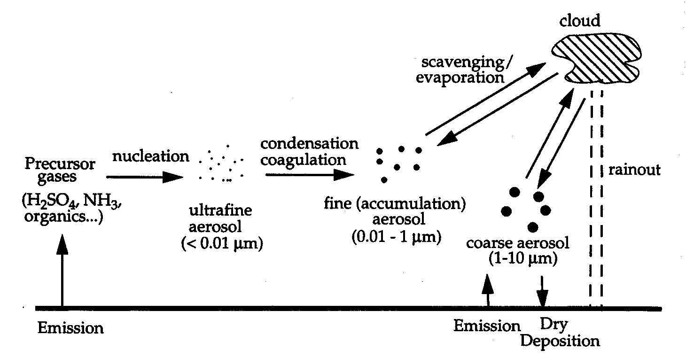
Původ atmosférických aerosolů
Aerosol: dispergovaná kondenzovaná hmota suspendovaná v plynu
Rozmezí velikostí: 0.001 μm (molekulární klastry) do 100 μm (malé dešťové kapky)
Environmentální význam: zdraví (respirace), viditelnost, radiační rovnováha,
tvorba oblaků, heterogenní reakce…

Slide 10
Atmosférické aerosoly
Se zřetelem k prostorové lokalizaci zdroje aerosolu rozlišujeme aerosol primární a sekundární.
V prvém případě jsou částice aerosolu emitovány do atmosféry přímo ze zdroje.
Naopak sekundární aerosol vzniká chemickou reakcí plynných složek atmosféry.
Vznik sekundárního aerosolu se označuje zkráceně jako konverze plyn-částice (gas-to-particle conversion).
Zvláštní kategorií aerosolu je bioaerosol, zahrnující životaschopné organismy jako jsou viry, bakterie, houby a případně jejich části a živočišné a rostlinné produkty jako spory a pyl.

Slide 11
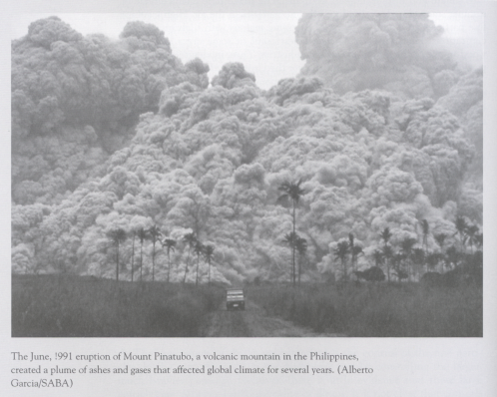
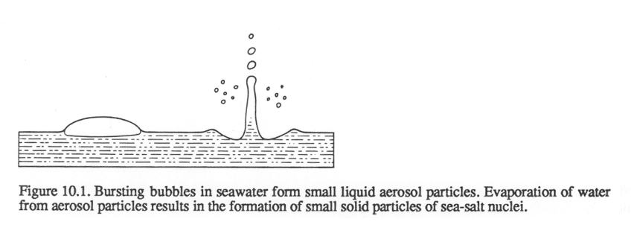
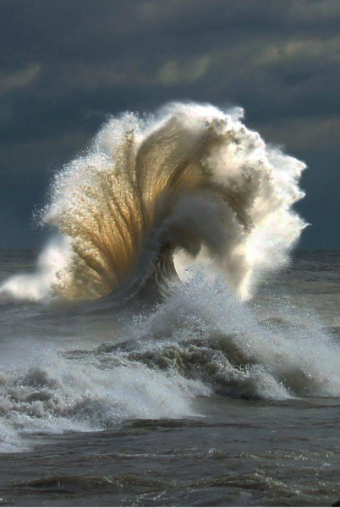
Atmosférické aerosoly
Dělení dle:
Přírodní - vulkanická činnost, tvorba tuhých částic odpařením vody z kapiček stržených z vodní hladiny, lesní požáry, rostlinná produkce (pyl..), prach
- původu:
Antropogenní - spalování fosilních paliv, výroba cementu, černá metalurgie, prach
Primární – úlet (s), (l) ze zdrojů
Sekundární – vznikají v atmosféře chemickými reakcemi a změnou skupentsví (g) na (l), (s)
Smog
- vzniku:

Slide 12
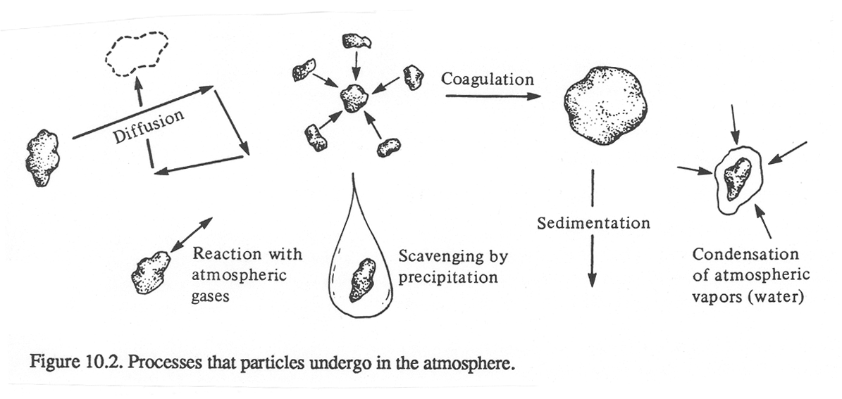
Atmosférické aerosoly
0,01 – 0,1 μm – vznikají kondenzací par a následnou koagulací
Dělení dle:
0,1 – 1,0 μm – vznikají chemickou konverzí plynů na málo těkavé páry, homogenní jádra se časem mění na kapičky nebo jemně disperzní tuhé částice
- velikosti:
1,0 – 10,0 μm – částice primárního aerosolu – přímý vstup do atmosféry ze zdrojů
Notes:
Jak je znázorněno, atmosférické částice procházejí řadou procesů v atmosféře. Malé koloidní částice podléhají difúzním procesům. Menší částice společně koagulují a vytvářejí větší částice. Sedimentace nebo suchá depozice částic, které často dosáhly dostatečné velikosti, aby se usadily depozicí, je jedním ze dvou hlavních mechanismů pro odstraňování částic z atmosféry. Druhý je vyplavování dešťovými kapkami a jinými formami srážek. Částice také reagují s atmosférickými plyny.

Slide 13
Atmosférické aerosoly
Velikost, tvar a měrná hustota částic aerosolu jsou nejdůležitější parametry ovlivňující jeho chování v atmosféře, přičemž velikost částic je zároveň determinující pro výběr vhodných fyzikálních zákonů k popisu jejich chování.
Například částice svou velikostí blízké velikosti průměrné molekuly vzduchu (0,37 nm) se budou pohybovat v ovzduší převážně Brownovým pohybem daným zejména difuzí, zatímco pohyb prostým okem viditelné částice je určen převážně silami setrvačnosti a gravitace.
Popis částice je pak omezen na měřenou fyzikální veličinu, jejímž měřitelným nebo spočitatelným indexem je ekvivalentní průměr částice.

Slide 14
Definice ekvivalentního průměru částice odvislá od měření jejího chování nebo vlastností
CHOVÁNÍ ČÁSTICE
Brownův pohyb
Rozptyl světla
Optický
Difúzní
Servačnost
Pohyb v elektrickém poli
Aerodynamický
Elektrické hybnosti
Gravitace
EKVIVALENTNÍ PRŮMĚR
Projekční plochy
Sauterův průměr
Poměr objem/povrch
Povrch
VLASTNOSTI ČÁSTICE

Slide 15



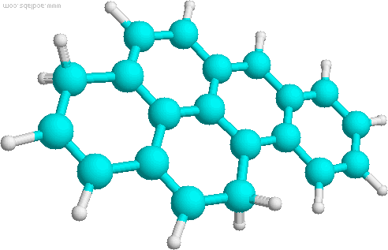
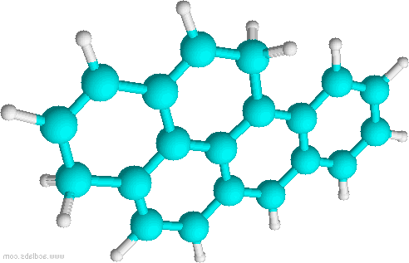

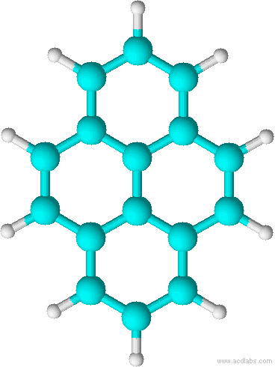
Atmosferické částice
PM 10
PM 2.5
PM 1.0
……
….
vazba
Velké množství zdrojů
toxických látek
Velké množství zdrojů částic
Lokální topeniště (zdroj částic i vázaných chemických látek)
Sekundární zdroje (kontaminované půdy, skládky – těkání při vyšších teplotách v létě,…)
Rozhodující jsou parametry velikost povrchu částic, materiál, množství,…
Důležité je tedy monitorovat jak částice, tak i chemické látky na ně vázané.
Notes:
15

Slide 16
Velikostní distribuce částic aerosolů
Částice v jednotlivých distribučních modech se od sebe liší způsobem vzniku a chemickým složením.
S hlediska zdravotního působení atmosférického aerosolu na člověka byly definovány velikostní skupiny aerosolu označované jako PM_{x} (Particulate Matter), kde x je 10, 2,5 nebo 1,0 v mikrometrech.
Vzorek aerosolu PM_{x} potom představuje takový soubor, kdy částice o aerodynamickém průměru x mikrometrů jsou předřazeným odběrovým zařízením (impaktor, cyklon) separovány s účinností právě 50%, přičemž částice menší jsou ve vzorku obsaženy s téměř 100% pravděpodobností a naopak částice větší nežli x s pravděpodobností blížící se 0.

Slide 17
Chemické složení atmosférického aerosolu
Většinu hmotnosti atmosférického aerosolu tvoří sulfáty, nitráty, amonné ionty, organický materiál, materiál zemské kůry (částice půd, zvětraných hornin a minerálů, resuspendovaný prach), mořská sůl, vodíkové ionty a voda.
Z těchto chemických entit tvoří sulfáty, amonné ionty, organický a elementární uhlík a některé přechodné kovy převážně jemný aerosol.
Materiál zemské kůry, včetně křemíku, vápníku, hořčíku, hliníku, železa, stejně jako některý bioaerosol (pyl, spory, části rostlin) tvoří naopak většinu hmotnosti hrubého aerosolu.
Nitráty jsou významnou složkou jak hrubého tak jemného aerosolu.
Jako součást jemného aerosolu jsou zejména ve formě nitrátu amonného zatímco v hrubém aerosolu jako produkt kondenzace par kyseliny dusičné na hrubých částicích.

Slide 18
Chemické složení atmosférického aerosolu
Nejkomplikovanější chemické složení má městský aerosol, což je dáno tím, že k jeho tvorbě, na rozdíl například od pozaďového aerosolu, přispívá široká škála různých zdrojů.
Více než dvě třetiny celkové hmotnosti sulfátů a amonných iontů jsou obsaženy v částicích jemného aerosolu.
Nitráty, sodík a chloridové ionty jsou rovnoměrně distribuovány mezi hrubý a jemný aerosol.

Slide 19
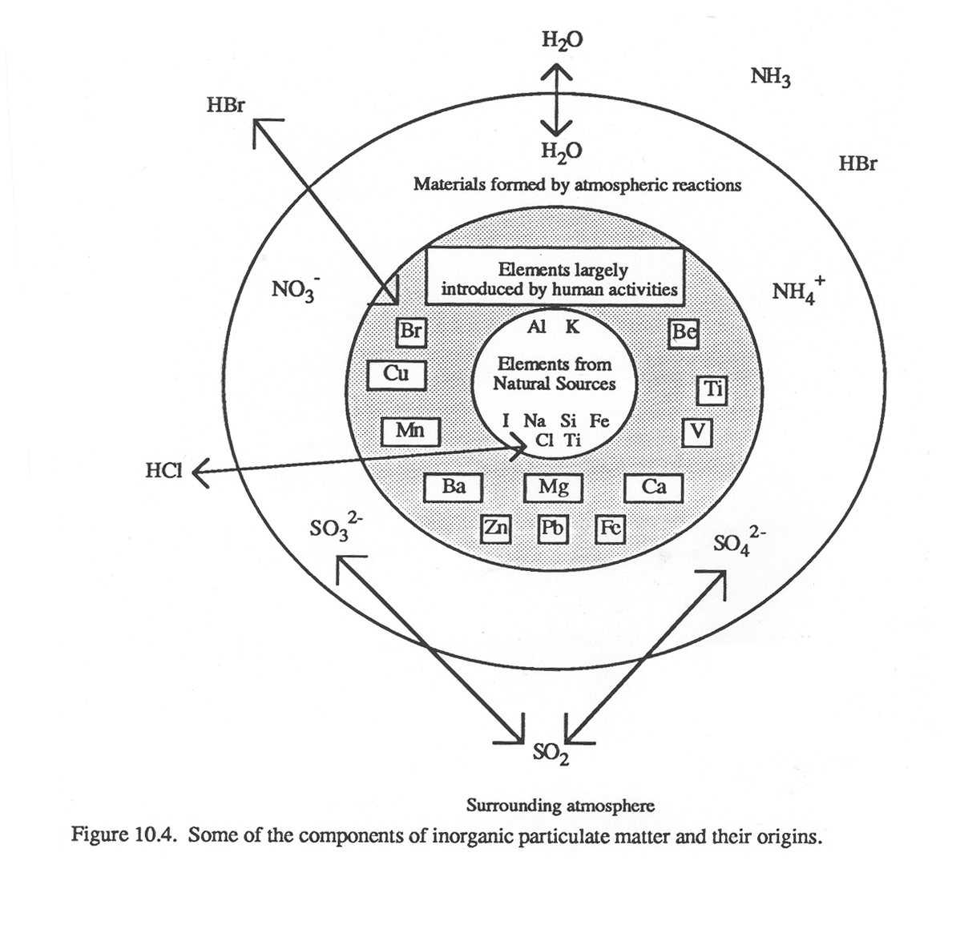
Atmosférické aerosoly – chemické složení
Notes:
Obrázek ilustruje základní faktory odpovědné za složení anorganické částice. Obecně platí, že proporce prvků v atmosférických částic odrážejí relativní množství prvků v mateřském materiálu. Zdroj částic se odráží v jeho elementárním složení s přihlédnutím k chemickým reakcím, které mohou změnit složení. Například částice převážně pocházející z oceánského spreje v pobřežní oblasti znečištěné oxidem siřičitým mohou vykazovat neobvykle vysoký síran a odpovídající nízký obsah chloridů. Síran pochází z atmosférické oxidace oxidu siřičitého za vzniku netěkavého iontového síranu, zatímco část chloridu původně z NaCl v mořské vodě může být z pevného aerosolu ztracena jako těkavá HCl.

Slide 20
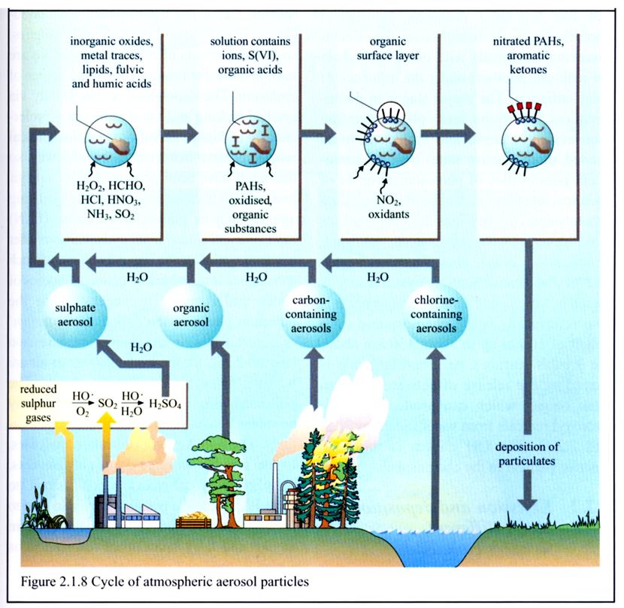
Atmosférické aerosoly – cyklus častic aerosolů
Notes:
Uhlíkové částice jako saze, saze, koks a grafit pocházejí z výfuků automobilů a nákladních vozidel, topných pecí, spaloven, elektráren a ocelářských a slévárenských provozů a tvoří jednu z viditelnějších a problematických znečišťujících látek ve vzduchu. Díky svým dobrým adsorpčním vlastnostem může být uhlík nosičem plynných a jiných znečišťujících částic. Částicové uhlíkové povrchy mohou katalyzovat některé heterogenní atmosférické reakce, včetně důležité přeměny SO2 na síran.

Slide 21
Atmosférické aerosoly
Vlivy:
zvýšená oblačnost
vývoj oblačnosti
pokles přízemní teploty zemské atmosféry
snížení radiace

Slide 22
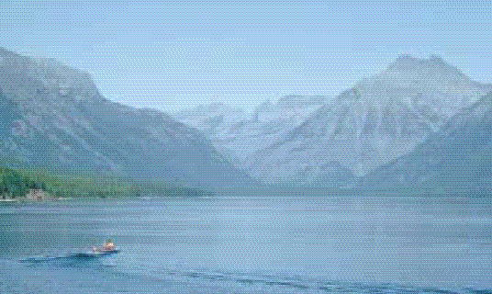
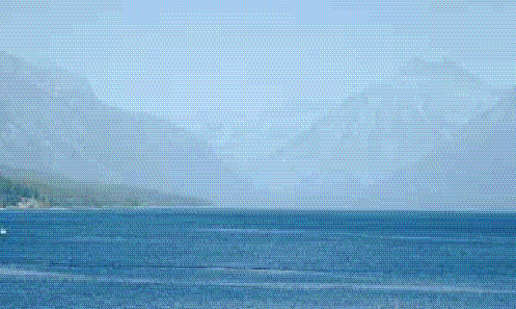

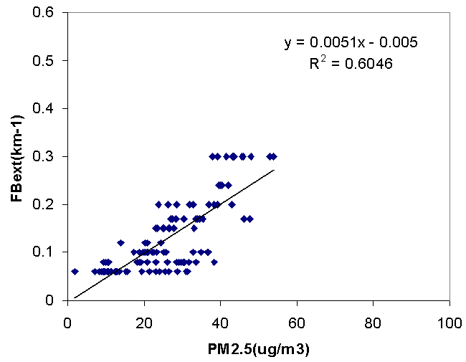
Extinkční koeficient jako indikátor PM2,5
PM_{2.5} = 7.6 μg m⁻³
PM_{2.5} = 21.7 μg m⁻³
PM_{2.5} = 65.3 μg m⁻³
Glacier National Park images are adapted from Malm, An Introduction to Visibility (1999) http://webcam.srs.fs.fed.us/intropdf.htm

Slide 23
Tuhé částice – PM (Particulate Matter) a aerosoly
Prachové částice z oxidů kovů nebo solí (zvláště síran amonný), saze.
Sorbují na sebe další atmosférické znečištění, např. polykondenzované aromatické uhlovodíky. Velikost do 10 μm.
Pozitivní role:
kondenzační jádra oblačnosti
„plynulá“ kondenzace vody
optické jevy
Negativní role:
zastínění povrchu Země
poškozování povrchů přírodnin i lidských produktů
distribuce škodlivin – zvláště nebezpečné při respiraci

Slide 24
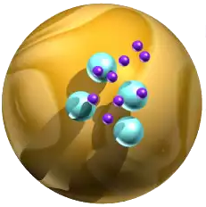
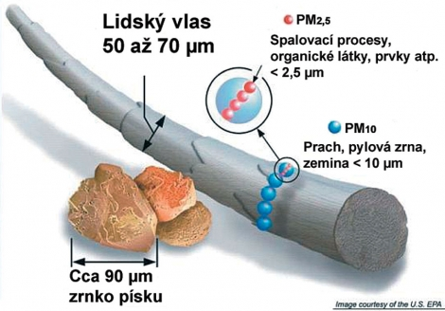
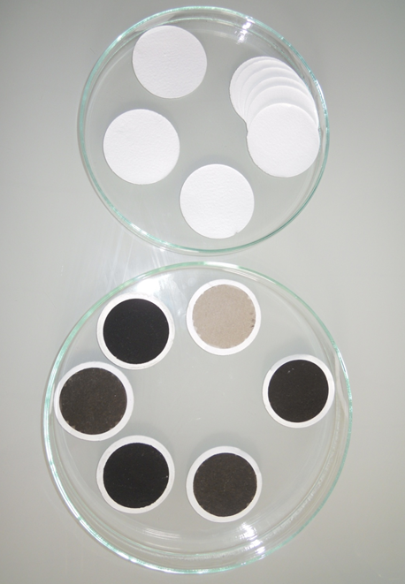
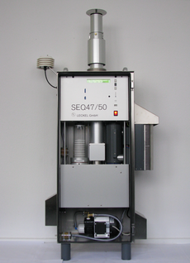
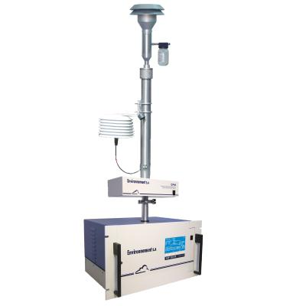
Suspendované částice

Slide 25
Velikost nanočástic
PM 10
Ultrafine
Respirable
PM 2.5
Nanoparticles
1 nm
10 nm
100 nm
1 µm
10 µm

Slide 26
Suspendované částice
Množství (počet částic či hmotnost částic na krychlový metr vzduchu) a fyzikální a chemické vlastnosti částic v ovzduší jsou závislé na zdrojích a vstupech do ovzduší, mechanismu vzniku a transformacích částic v ovzduší, vzdálenosti od zdrojů a meteorologických parametrech.
S velikostí částic a jejich složením souvisí i účinky částic na lidské zdraví a možná zdravotní rizika, které představují pro exponovanou populaci.

Slide 27
Suspendované částice – frakce PM10
V současnosti je největší pozornost věnována částicím o velikosti (aerodynamickém průměru) pod 10 µm (PM10), které mohou pronikat do dýchacího traktu (inhalovatelná frakce).
Částice této frakce jsou rozdělovány do dvou skupin na základě odlišné velikosti, mechanismu vzniku, složení i chování v atmosféře.

Slide 28
Suspendované částice – frakce PM2,5
První skupinu tvoří částice o velikosti pod 2,5 µm (jemná, respirabilní frakce - PM2,5), které vznikají v důsledku chemických reakcí, nukleací, kondenzací plynných emisí na povrchu vzniklých částic či koagulací nejjemnějších částic.
K jejich hlavním zdrojům patří spalování uhlí, pohonných hmot, dřeva, chemická výroba, transformace NOx a SO₂ v atmosféře (nukleace) a přeměna organických látek.
V základním složení těchto jemných částic převládají sírany, dusičnany, amonné ionty, elementární uhlík, organické látky a kovy.
Tyto částice setrvávají v atmosféře poměrně dlouhou dobu, která umožňuje jejich transport i na velké vzdálenosti v rámci pohybu vzdušných mas.

Slide 29
Suspendované částice – frakce PM2,5-10
Druhou skupinu tvoří částice o velikosti v rozmezí 2,5 - 10 µm (hrubá frakce, PM2,5-10).
Tyto částice vznikají mechanickým obrušováním (drcením, mletím, otěr povrchu) a vířením prachu.
K jejich hlavním zdrojům v ovzduší patří různé průmyslové prachy, dobývání v lomech, stavební činnost, prach z vozovek a obdělávání půdy.
Tato frakce také zahrnuje různé biotické částice jako jsou bakterie, spóry, pyl, částečky rostlin.

Slide 30
Suspendované částice – frakce PM2,5-10
Významným zdrojem jsou i spalovací procesy (uhlí, oleje, nafta) spojené s emisemi částeček paliva a sazí.
Hlavní složkou těchto částic je krystalický materiál, oxidy kovů (Si, Al, Ti, Fe), CaCO₃, uhlíkaté agregace sazí a částečky pneumatik.
Tyto částice setrvávají v ovzduší po kratší dobu a jejich výskyt je omezen na blízké okolí zdroje (WHO, 2000).

Slide 31
Celkové množství suspendovaných částic
Poměry zastoupení různých frakcí v ovzduší městských aglomerací jsou odhadovány následovně:
Z celkového množství suspendovaných částic (TSP) v ovzduší tvoří PM10 kolem 80 % a podíl jemné frakce (PM2,5) na množství PM10 je 45 - 65 % (WHO, 2000).
Bogo et al. (2003) uvádí, že 60 % TSP tvoří částice PM10 a frakce PM10 obsahuje 72 % částic PM2,5.
80-ti procentní podíl frakce PM10 na celkové prašnosti TSP předpokládá i česká legislativa (viz Nařízení vlády č. 350/2002 Sb.).

Slide 32
Suspendované částice – povrchové interakce
Na povrch částic se v atmosféře váží nejrůznější semivolatilní organické látky - vyšší HCs, PANs, PAHs, alkyl-PAHs, nitro-PAHs, hydroxy-PAHs, oxo-PAHs, PCBs, OCPs, PCDDs/Fs, aromatické ketony, aldehydy, organické kyseliny, ftaláty a další.
Podíl jednotlivých zdrojů na těchto látkách se odhaduje na 42 % z dopravy, 22 % z průmyslu, 11 % z rafinérií a energetických zdrojů a 9 % z lokálních topenišť (Berdowski et al., 1997).
Tyto látky se stávají součástí částic zejména v důsledku nukleace, kondenzace a koagulace, fázové distribuce či chemických transformací.

Slide 33
Suspendované částice – účinky
Jemné prašné částice mají významnou schopnost pronikat hluboko do respiračního traktu (částice frakce PM2,5 pronikají až do plicních sklípků).
V této souvislosti jsou zmiňovány především obtíže při dýchání, zhoršení zdravotního stavu u astmatiků a dalších plicních onemocnění.
Dlouhodobá expozice zvýšeným hladinám částic může vést ke zvýšení mortality a zkrácení délky života, k výskytu kardiovaskulárních onemocnění, bronchitid a rakoviny plic.

Slide 34
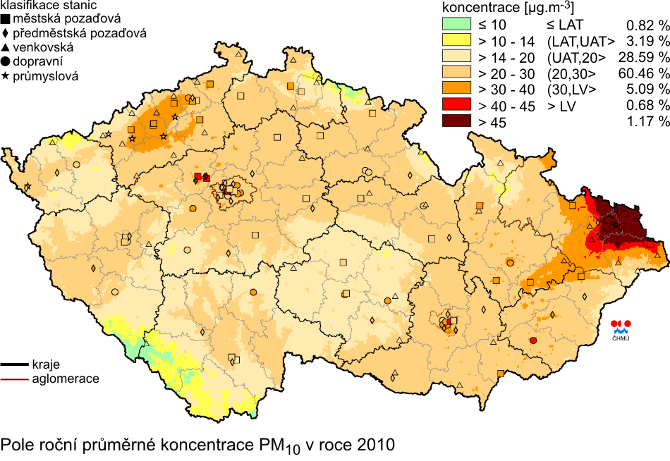
Rozložení emisí PM₁₀ v ČR

Slide 35
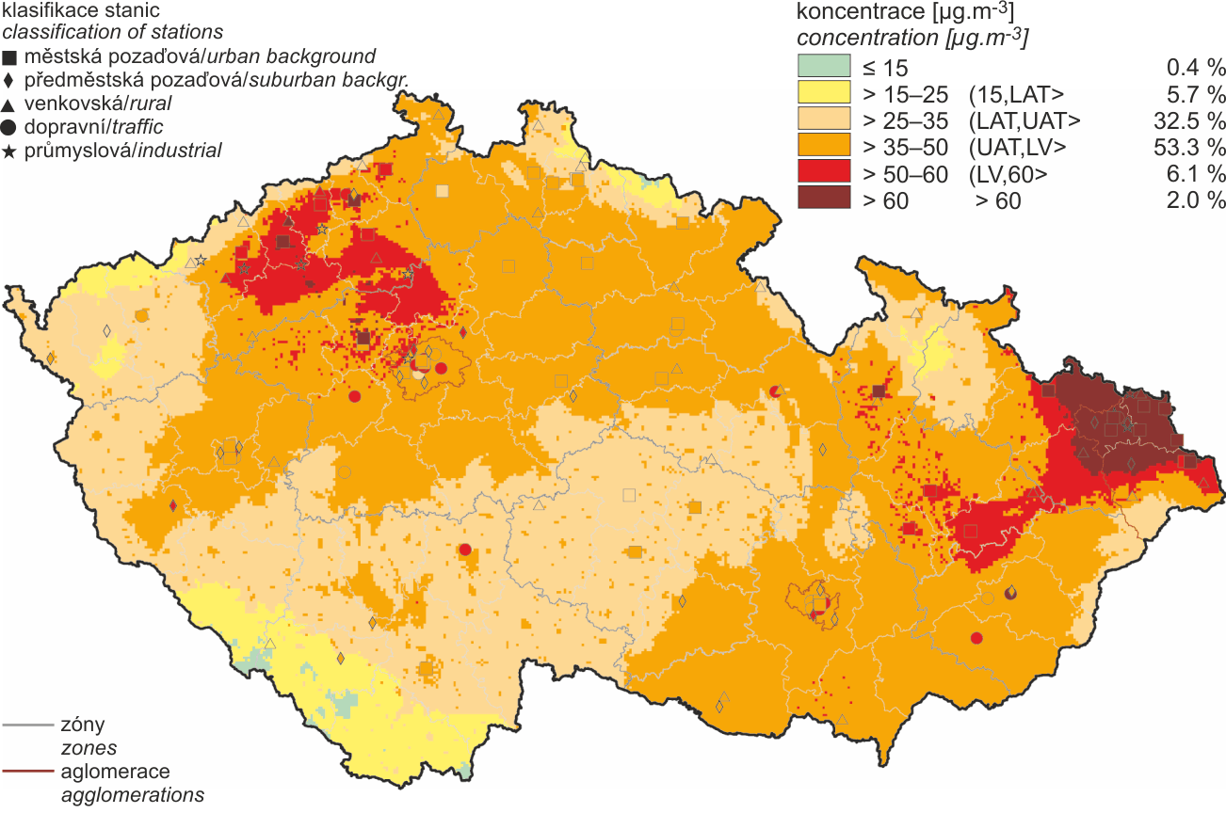
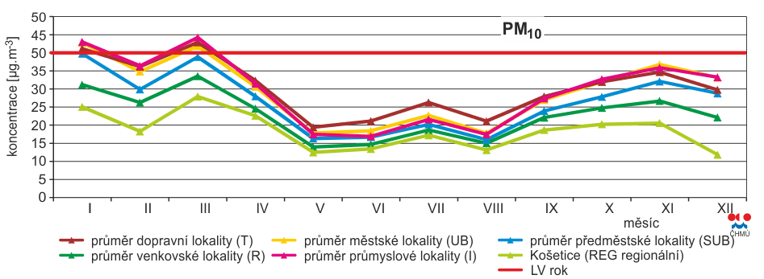
Suspendované částice PM₁₀

Slide 36
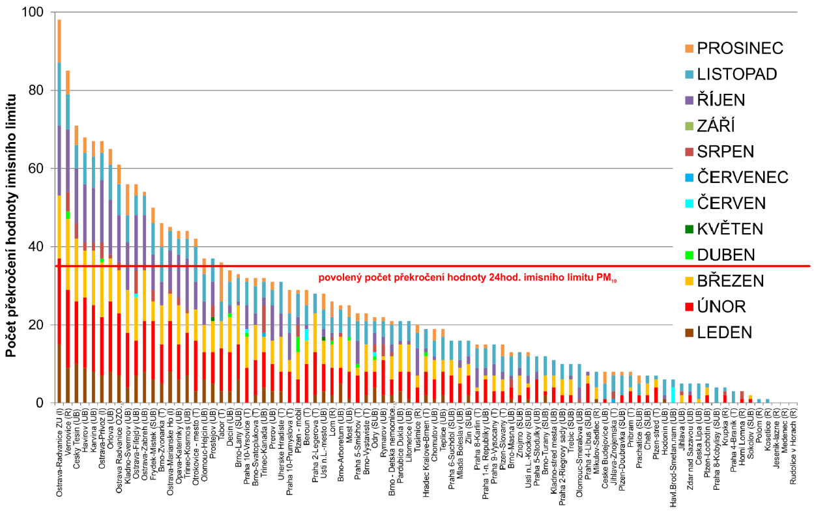
Počet dní s koncentracemi PM₁₀ > 50 µg.m⁻³

Slide 37
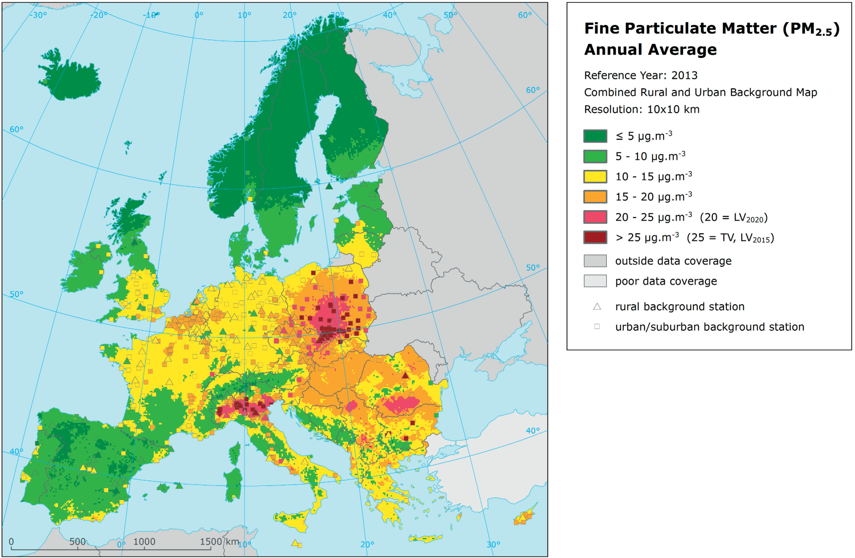
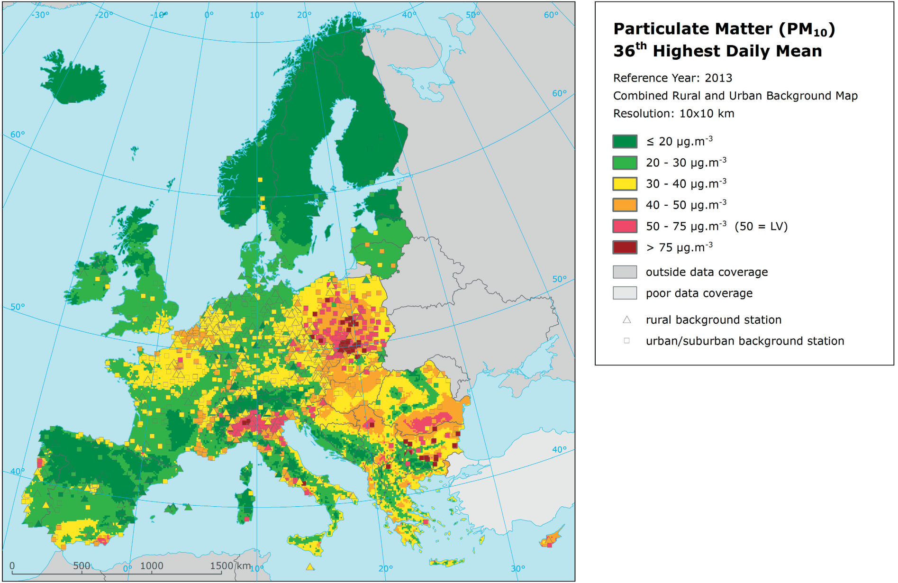
Evropský kontext PM

Slide 38
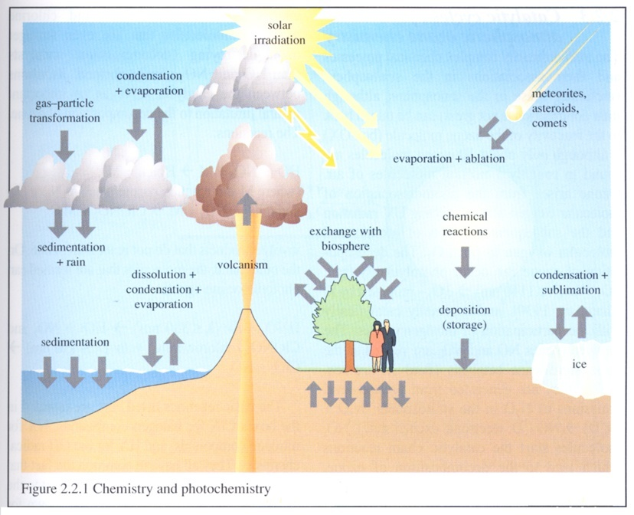
Chemické a fotochemické procesy v atmosféře

Slide 39
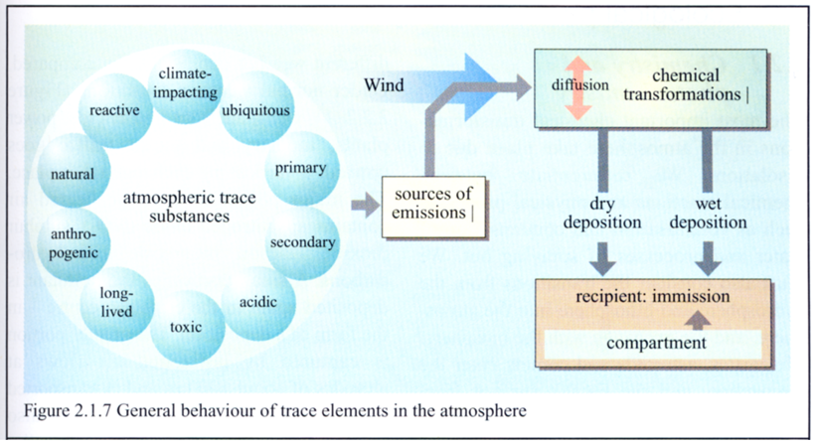
Chování stopových látek

Slide 40
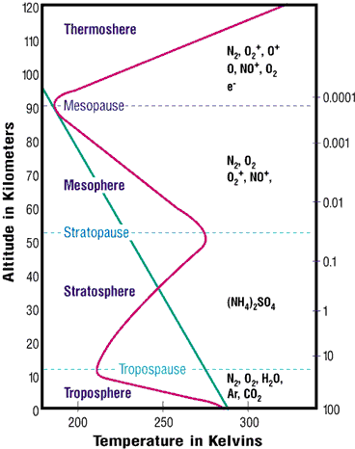
Chemické reakce v atmosféře
V zemské kůře dochází k redukčním reakcím
V atmosféře a v kontaktu s atmosférou dochází k oxidaci
Biota obnovuje s pomocí slunečního záření oxidant (O₂)
Většina reakcí se odehrává v troposféře
Produkty jsou „vymyty“ srážkami
Stratosféra – dusík, kyslík – ozon (absorbuje většinu UV záření)
Vyšší části – vysoce nabité iony a radikály

Slide 41
Atmosférické reakce
Typy:
fotolýza - homolytické (radikálové) štěpení v plynné fázi
reakce s radikály
fotochemická oxidace
katalytické – povrch (s), kovy, soli
Ovlivněny:
meteorologickými faktory (šíření, zřeďování)
slunečním zářením (E pro štěpení vazeb)
V plynné fázi
Na povrchu prachových částic (malý význam, krátká doba zdržení)
Ve vodných roztocích (kapky vody; acidobazické)
Nejdůležitější - hydroxylový radikál

Slide 42
Atmosférické reakce
Reakce:
fotochemické
oxidace
protolýza
komplexotvorné
Příklady atmosférických reakcí:
- SO₂ → SO₃ → H₂SO₄ → SO₄²⁻, HSO₄⁻
- NO → NO₂ → HNO₃ → NO₃⁻
- RH → ROOH → ROH → RCHO, R₂CO → RCOOH → CO₂
- O₂ → O₃
- PAHs → Chinony, PAH-NO₂,…

Slide 43



Atmosférické reakce
Oxidace CO a NO
Oxidace C, S, N
Methan ⇨ formaldehyd
Iontové sloučeniny
Vznik síranu amonného
(NH₄)₂ SO₄

Slide 44
Atmosférické reakce – reakce s OH radikálem
Rychlé a selektivní reakce s většinou atmosférických příměsí,
inertnost k hlavním plynným složkám ovzduší (N₂, O₂, vzácné plyny, H₂O, CO₂,
Výskyt v celé atmosféře,
Opakovaná tvorba radikálu v oxidačních cyklech atmosférických příměsí.
OH radikál – „čistící prostředek“ atmosféry.
Posuzování rizik atmosférických polutantů – na základě rychlosti reakce s OH radikálem.

Slide 45
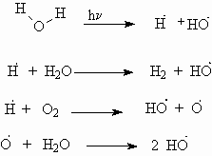
Atmosférické reakce – reakce s OH radikálem
OH• | Molekul.cm⁻³
Léto - den | 5-10 × 10⁶
Zima - den | 1-5 × 10⁶
Noc | < 2 × 10⁵
Výsledek procesů: konstantně 10 milionů hydroxylových radikálů.cm⁻³ v povrchové vrstvě

Slide 46
Atmosférické reakce – reakce s OH radikálem
Tvorba – fotolýza ozonu UV slunečním zářením (kolem 300 nm):
O₃ + hν → O(¹D) + O₂
O(¹D) + N₂ (nebo O₂) → O(³P) + ) + N₂ (nebo O₂)
O(¹D) + H₂O → 2OH•
Funkce OH• radikálu v koloběhu nejvýznamnějších atmosférických polutantů:
hnací faktor oxidace atmosférických uhlovodíků, SO₂,
centrální postavení v troposférickém koloběhu CO, CH₄, NO_{X}, O₃,
zdroj radikálu HO₂•

Slide 47
Hydroxylový radikál – význam při znečišťujících látek
VOC + OH →
Organické PM
PM2.5
SOx [or NOx] + NH3 + OH
→ (NH₄₎₂SO₄ [nebo NH₄NO₃]
Viditelnost
O3
NO_{X} + VOC + OH
+ hv → O₃
Jemné PM
(Nitráty, Sulfáty, Organické PM)
.OH
Kvalita vody
Kyselý déšť
NOx + SOx + OH
(Acidifikace, eutrofizace)
Toxické látky v ovduší
SO₂ + OH → H₂SO₄
NO₂ + OH → HNO₃
OH ←→ Toxické látky
(POPs, Hg, etc.)
Notes:
47

Slide 48
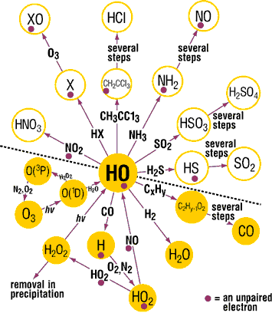
Reakce v atmosféře zahrnující hydroxylový radikál

Slide 49
Reakce v atmosféře zahrnující hydroxylový radikál
Denní průměrná koncentrace •OH radikálů v čisté volné troposféře se obvykle pohybuje v rozmezí 2 * 10⁵ – 3 * 10⁶ molekul.cm⁻³.
V městském ovzduší, se koncentrace •OH radikálů pohybují v rozmezí 1 * 10⁶ – 1 * 10⁷ molekul.cm⁻³.
Při pokojové teplotě a relativní vlhkosti 50 % se z jednoho atomu O(¹D), vzniklého fotolýzou O₃, vytvoří 0,2 radikálů •OH.
Koncentrace •OH radikálů vykazují denní chod, při maximálních koncentracích v denní době kolem 8 * 10⁶ molekul.cm⁻³ (~ 0,2 ppt).
Dvacetičtyřhodinový průměr koncentrace radikálů •OH je kolem 8 * 10⁵ molekul.cm⁻³.

Slide 50
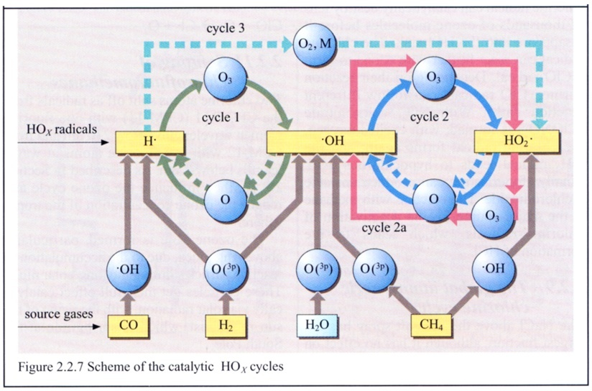
Katalytické HO_{x} cykly

Slide 51
Mechanismy atmosférického propadu
Propad (sink) – závisí na charakteru sloučeniny – transport do jiné složky nebo reakce (s OH radikály,.., příjem listovím vegetace).
Procesy odstraňování:
- tuhých částic:
mokrá atmosférické depozice,
suchá atmosférická depozice,
suchý spad dopadem na vegetaci;
- plynů:
mokrá atmosférická depozice,
absorpce nebo reakce na zemském povrchu,
konverze na jiné plyny nebo reakce s tuhými částicemi,
transport do stratosféry.

Slide 52
Hlavní atmosférické propady
SO₂ – vymývání srážkami, oxidace v (l) fázi na SO₄²⁻, sorpce na povrchu vegetace, stomatální příjem, mikrobiální degradace v půdě, absorpce v hydrosféře, chemické reakce,
H₂S – oxidace na SO₂,
O₃ – chemické reakce na vegetaci, půdě, sněhu a oceánu,
NO/NO₂ – chemické reakce v půdách, sorpce a příjem vegetací, chemické reakce v (g) a (l) fázi,
N₂O – mikrobiální degradace v půdách, fotodisociace ve stratosféře, absorpce v oceánech,

Slide 53
Hlavní atmosférické propady
NH₃ – chemické reakce v (l) a (g) fázi, vymývání srážkami, příjem povrchy, absorpce,
CO – reakce s OH ve stratosféře, mikrobiologická aktivita v půdách,
CO₂ – fotosyntéza, absorpce v oceánech,
CH₄ - mikrobiologická aktivita v půdách, vegetace - chemické reakce, bakteriální aktivita, chemické reakce v troposféře a stratosféře,
HCs – chemické reakce na částicích, mikrobiologická aktivita v půdách, absorpce a příjem vegetací.

Slide 54
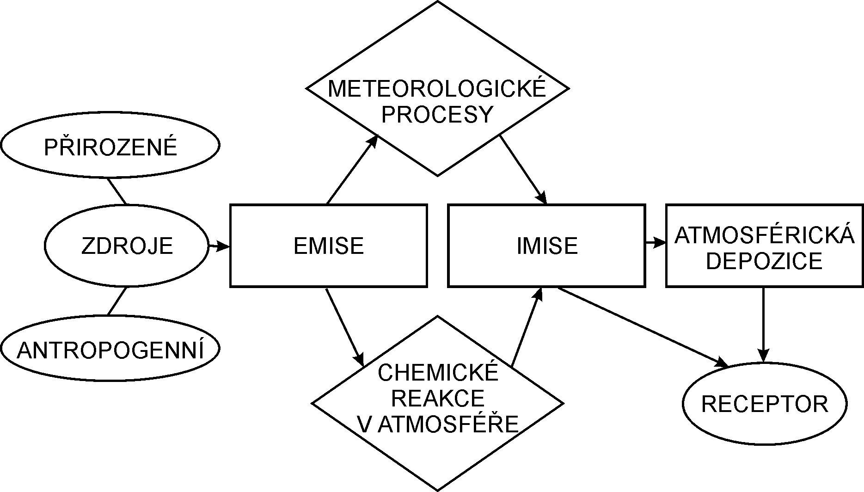
Schéma procesů, kterým podléhají znečišťující látky v ovzduší

Slide 55
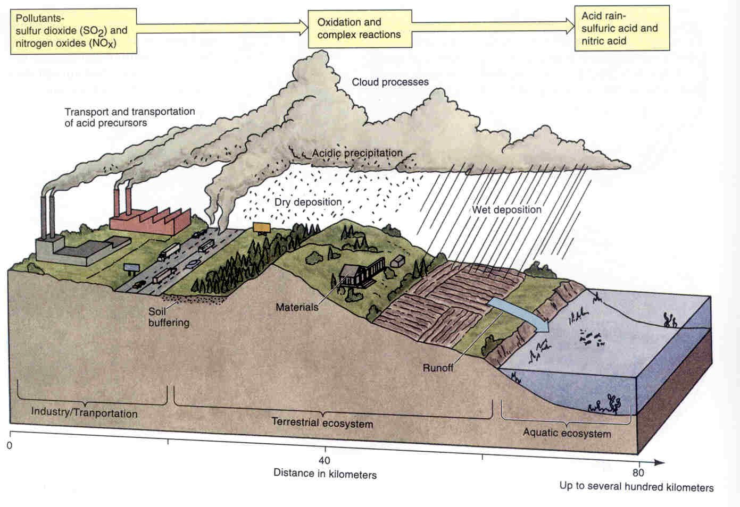
Regionální vlivy
Transport na velké vzdálenosti
Suspenze - srážky (mokrá depozice), prach (suchá depozice)
Kyselé srážky

Slide 56
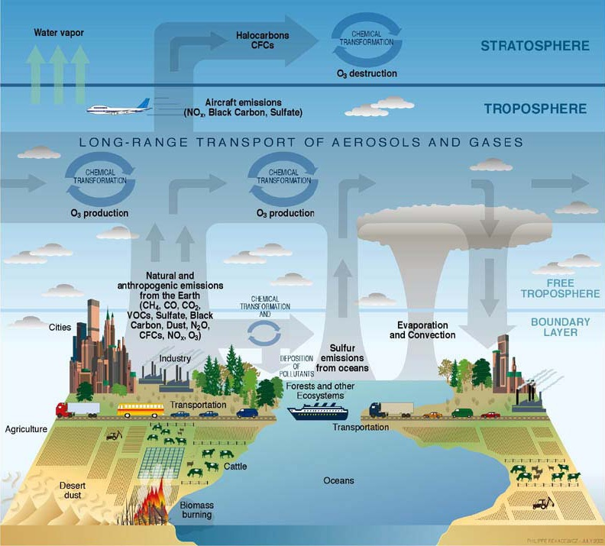
Dálkový transport aerosolů a plynů

Slide 57
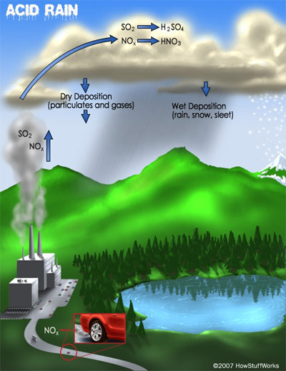
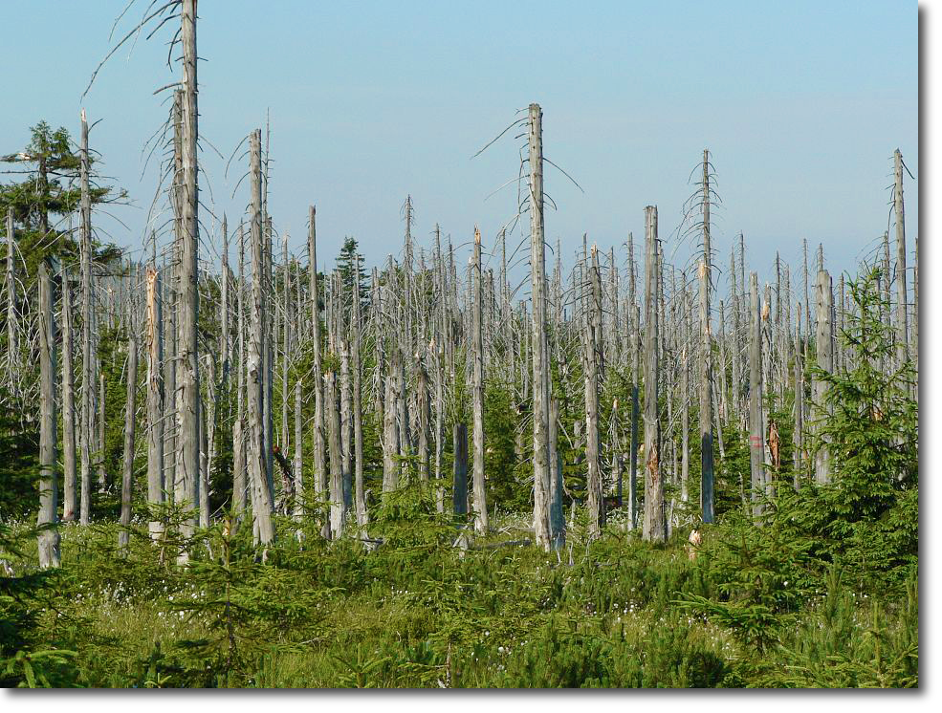
Acidifikace – kyselé deště

Slide 58
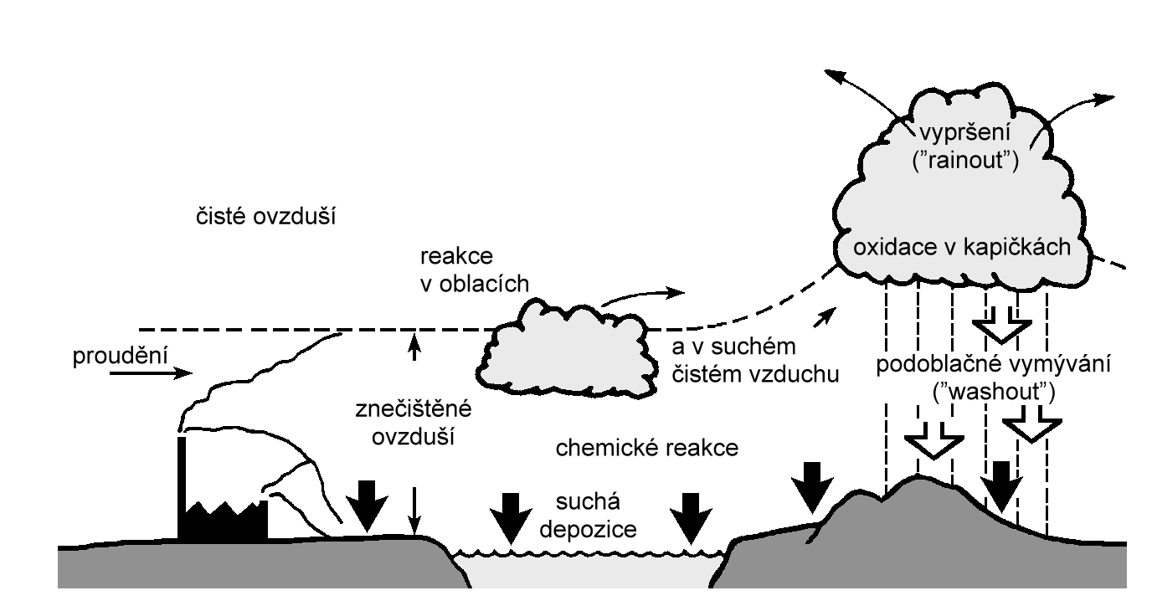
Procesy vedoucí k atmosférické depozici

Slide 59
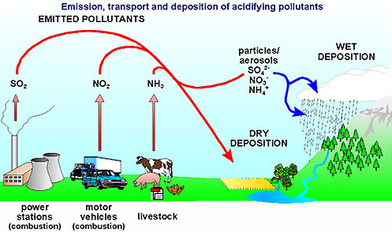
Emise, transport a depozice acidifikujících polutantů
Notes:
Srážky okyselené přítomností kyselin silnějších než CO2 (aq) se běžně nazývají kyselý déšť; tento termín se vztahuje na všechny druhy kyselých vodných srážek, včetně mlhy, rosy, sněhu a deště. Obecněji se depozice kyselinami rozumí depozice vodných kyselin, kyselých plynů (jako je SO2) a kyselých solí (jako je NH4HSO4) na zemský povrch. Podle této definice je depozice ve formě roztoku kyselé srážení a depozice suchých plynů a sloučenin je suchá depozice. Ačkoli je oxid uhličitý v atmosféře přítomen ve vyšší koncentraci, oxid siřičitý, SO2, přispívá více ke kyselosti srážek ze dvou důvodů. První z nich spočívá v tom, že oxid siřičitý je ve vodě výrazně rozpustnější než oxid uhličitý, jak naznačuje jeho Henryho konstanta, a S02 má mnohem nižší pKa hodnotu.

Slide 60
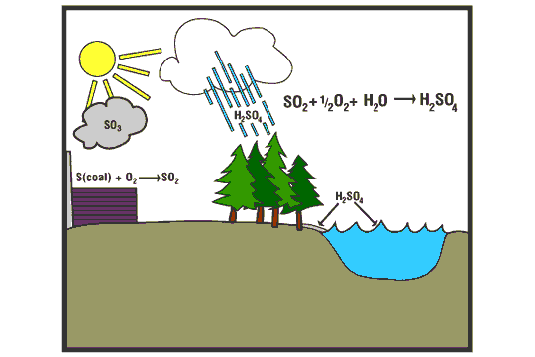
Atmosféra – acidifikace
Notes:
Ačkoli kyselý déšť může pocházet z přímé emise silných kyselin, jako je plynný chlorovodík nebo mlha s kyselinou sírovou, většina z nich je sekundární znečišťující látka ve vzduchu produkovaná atmosférickou oxidací kyselinotvorných plynů.

Slide 61
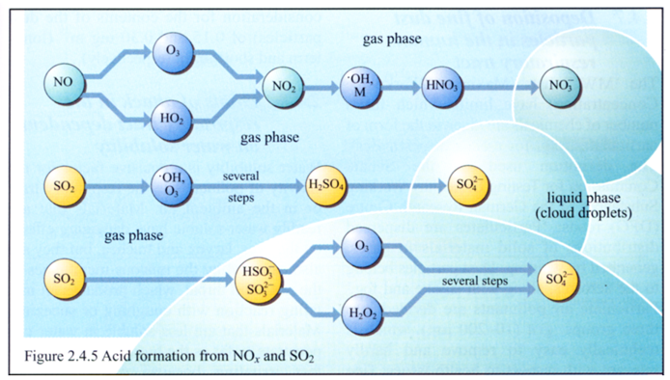
Atmosféra – vznik kyselin z NO_{X} a SO₂
Notes:
Chemické reakce, jako jsou tyto, hrají dominantní roli při určování povahy, transportu a osudu kyselého srážení. V důsledku těchto reakcí se drasticky mění chemické vlastnosti (kyselost, schopnost reagovat s jinými látkami) a fyzikální vlastnosti (těkavost, rozpustnost) kyselých látek znečišťujících ovzduší. Například i malá část NO, která se rozpouští ve vodě, významně nereaguje. Nicméně jeho konečný oxidační produkt, HNO3, je těkavý, je vysoce rozpustný ve vodě, silně kyselý a velmi reaktivní s jinými materiály. Proto má tendenci být snadno odstraněn z atmosféry a velmi ublížit rostlinám, korodovatelným materiálům a dalším věcem, které kontaktuje.

Slide 62
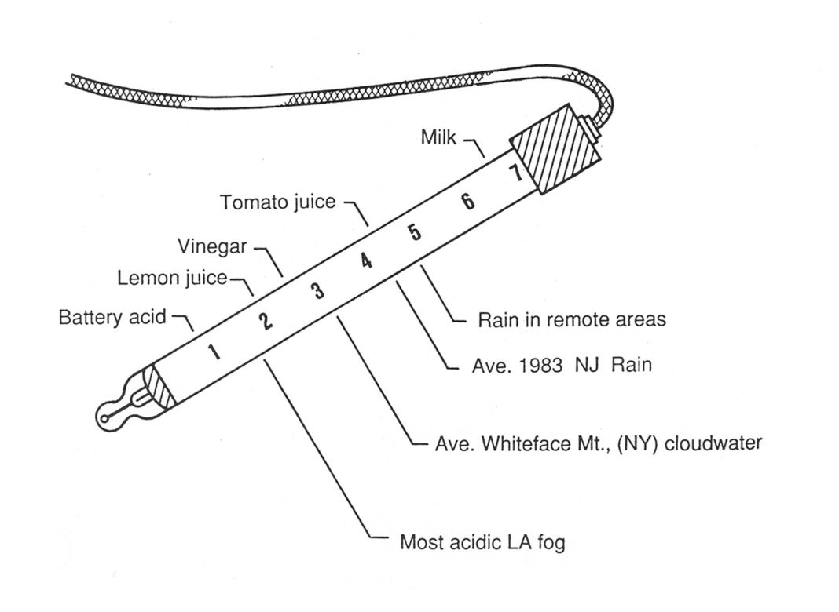
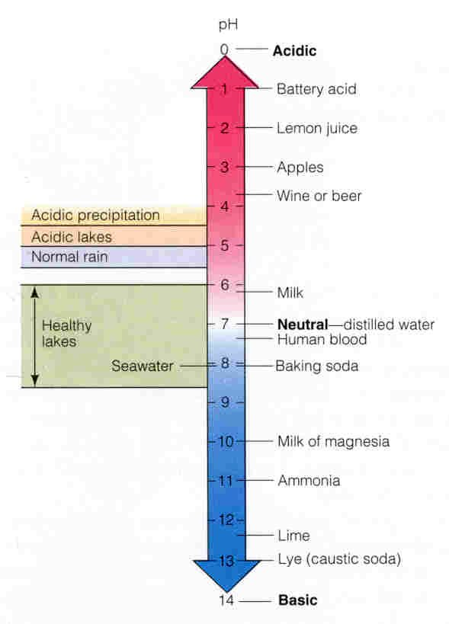
Acidifikace mokré atmosférické depozice

Slide 63
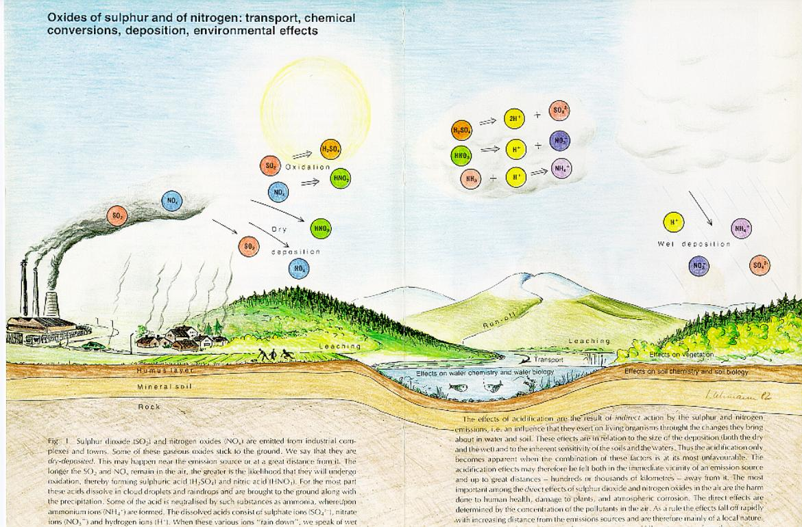
Oxidy S a N – transport, chemická konverze, depozice, environmentální vlivy – acidifikace prostředí

Slide 64
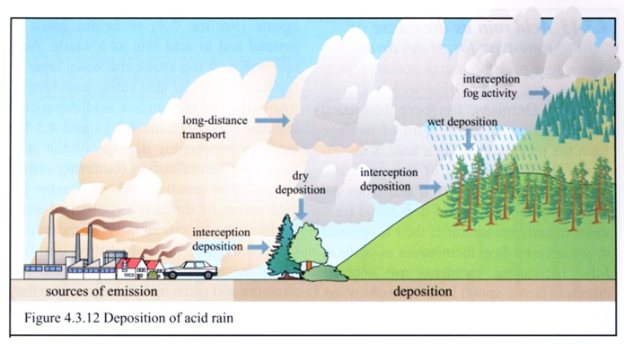
Kyselá mokrá atmosférická depozice
Notes:
Ačkoli emise z průmyslových provozů a spalování fosilních paliv jsou hlavními zdroji kyselinotvorných plynů, kyselé deště se vyskytly také v oblastech daleko od těchto zdrojů. To je částečně způsobeno skutečností, že kyselinotvorné plyny se oxidují na kyselé složky a usazují se po několik dní, během nichž se vzduchová hmota obsahující plyn mohla pohybovat až několik tisíc km. Kyselý déšť se šíří do vzdáleností několika stovek až několika tisíc kilometrů. To ji klasifikuje jako problém regionálního znečištění ovzduší.

Slide 65
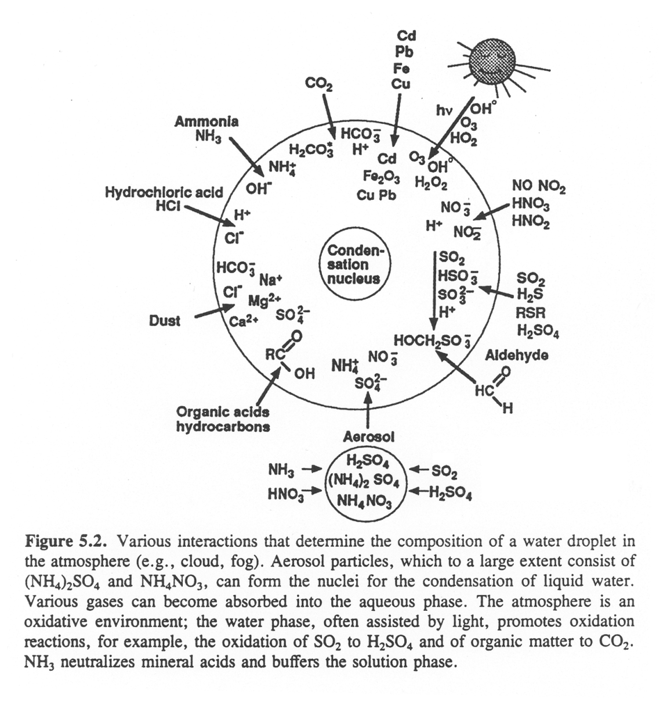
Interakce, které určují složení vodní kapky v atmosféře

Slide 66
Kyselá depozice – vliv na ekosystémy
Přímá fytotoxicita pro rostliny z nadměrných koncentrací kyselin.
Fytotoxicita z kyselinotvorných plynů, zejména SO2 a NO2, které doprovázejí kyselé deště
Nepřímá fytotoxicita, například z Al³ ⁺ uvolněného z půdy
Ničení citlivých lesů
Dýchací účinky na člověka a jiná zvířata
Okyselení jezerní vody s toxickými účinky na jezerní flóru a faunu,
Koroze exponovaných struktur,
snížení viditelnosti síranovými aerosoly a vliv síranových aerosolů na fyzikální a optické vlastnosti mraků
Notes:
Kvůli působení vodíkových iontů je vápenec, CaCO3, obzvláště citlivý na poškození kyselými dešti

Slide 67
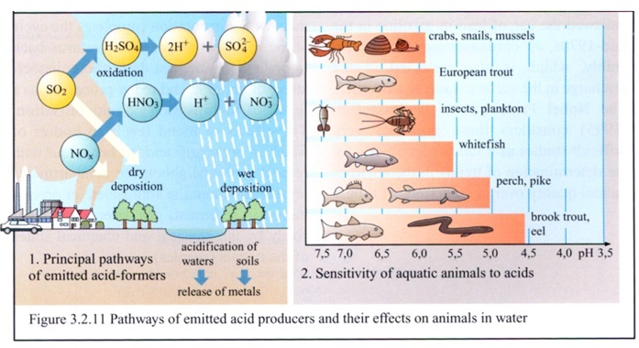
Kyselá depozice – vliv na vodní ekosystémy

Slide 68
Kyselá depozice – vliv na vodní ekosystémy
Tři fáze acidifikace jezer:
Nejvyšší ovlivnění – povrchové vody v oblasti mělkých a kyselých půd, s vysokými srážkovými úhrny, podloží žuly, ruly apod. → pH < 5 (4,5) – největší problémy – USA, Skandinávie (Švédsko – 10 000 jezer)
Jarní kyselé šoky – přívalové vody v době jarního tání

Slide 69
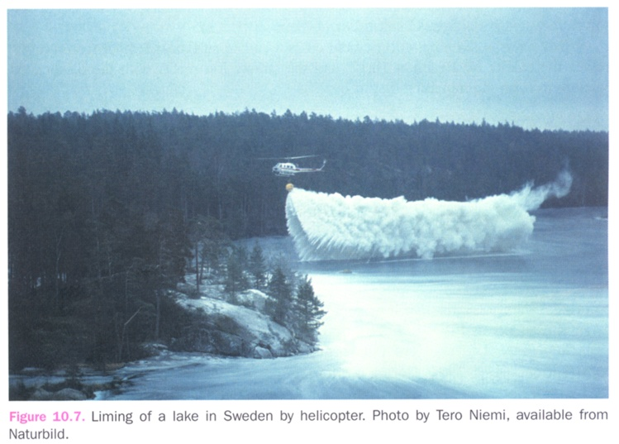
Kyselá depozice – vliv na vodní ekosystémy

Slide 70
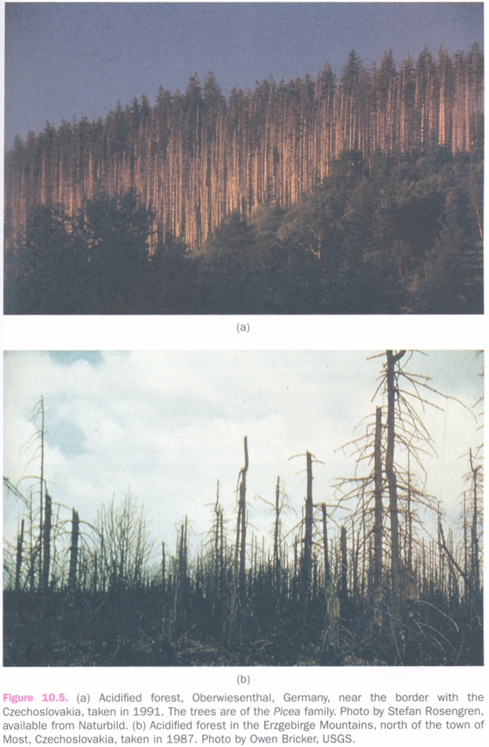
Kyselá depozice – vliv na lesní ekosystémy

Slide 71


Kyselá depozice – vlivy na stavby
Katedrála v Rennes, Francie

Slide 72

Místa ataku dýchacího systému v závislosti na rozpustnosti ve vodě
Přímé vlivy – dlouhodobé působení různých koncentrací polutantů – akutní a chronické toxické působení
Nepřímé vlivy – ovlivňování kvality ovzduší, vody, půdy, vegetace

Slide 73

Ozon

Slide 74
Ozónosféra
Stratosférický ozón chrání organismy před účinky vysoce energetického UV záření.
Vliv ozónu na absorbci UV záření je pozorován již od 1881 (Hartley), pionýrské práce práce prováděli Fabry a Dobson (Dobsonovy jednotky).
Kdyby běžně se vyskytující ozón vytvořil souvislou vrstvu kolem Země za atmosférického tlaku, měla by tloušťku 3 mm, což odpovídá 300 Dobsonovým jednotkám.
Většina ozónu je shromážděna ve stratosféře, ve výšce kolem 25 km.

Slide 75





Ozonová vrstva

Slide 76




Stratosférický ozon
Notes:
Ozon velmi silně absorbuje ultrafialové záření v oblasti 220–330 nm. Proto je efektivní při odfiltrování nebezpečného UV-B záření, 290 nm <l <320 nm. (UV-A záření, 320 nm-400 nm, je relativně méně škodlivé a UV-C záření, <290 nm neproniká do troposféry.) Pokud by UV-B nebylo absorbováno ozonem, mohlo by dojít k vážnému poškození exponovaných forem života na Zemi.
Absorpce elektromagnetického záření ozonem přeměňuje energii záření na teplo a je zodpovědná za teplotní maximum narážející na hranici mezi stratosférou a mezosférou v nadmořské výšce přibližně 50 km. Důvod, proč se teplotní maximum vyskytuje ve vyšší nadmořské výšce, než je maximální koncentrace ozonu, vyplývá ze skutečnosti, že ozon je tak účinným absorbérem ultrafialového záření, takže většina tohoto záření je absorbována v horní stratosféře, kde vytváří teplo a jen malá část dosáhne nižších nadmořských výšek, které zůstávají relativně chladné.

Slide 77
Vznik ozónové vrstvy: Chapmanův mechanismus
V roce 1930 Chapman navrhnul model fotochemických reakcí kyslíku jako příčinu vzniku ozónosféry:
O₂ + hν → O + O λ<243 nm (1)
O + O₂ + M → O₃ + M (2)
O₃ + hν → O + O₂ (3)
O + O₃ → O₂ + O₂ (4)
M představuje molekulu např. O₂ nebo N₂, která „převezme“ přebytečnou energii (uvolní se jako teplo, které ohřívá stratosféru). O je vysoce reaktivní kyslíkový radikál.
Notes:
ozon, O3, slouží jako štít k absorpci škodlivého ultrafialového záření ve stratosféře a chrání živé bytosti na Zemi před účinky nadměrného množství takového záření. Jsou dvě reakce, kterými se vytváří stratosférický ozon

Slide 78
Katalytický rozklad ozónu
Alternativou k pomalé reakci (4) je efektivnější a rychlejší proces se stejným výsledkem:
X• + O₃ → XO• + O₂ (5)
XO• + O → X• + O₂ (6)
výsledná reakce tedy je
O + O₃ → 2 O₂ (7)
V reakcích (5, 6) má X charakter katalyzátoru, tzn. nespotřebovává se, pouze urychluje celý proces.
X je zastoupeno zejména radikály H•, •OH, NO•, Cl•, Br•.
Nepatrná množství těchto látek způsobují masivní propad množství O₃ ve stratosféře.

Slide 79



Atmosféra – vznik a zánik ozonu
Notes:
Koncentrace ozonu ve stratosféře je koncentrace v ustáleném stavu vyplývající z rovnováhy produkce a rozkladu ozonu výše uvedenými procesy. Zajímavá množství ozonu. Denně se vytvoří a rozloží celkem asi 350 000 metrických tun ozonu. Ozon nikdy netvoří více než malý zlomek plynů v ozonové vrstvě. Ve skutečnosti, kdyby veškerý ozón atmosféry byl ve vrstvě 273 K a 1 atm, měl by tloušťku jen 3 mm!

Slide 80

Obsah ozonu v atmosféře
Množství ozonu v atmosféře vyjadřujeme také pomoci Dobsonových jednotek (Dobson Unit, DU) – 100 DU odpovídá vrstvě ozónu o tloušťce 1 mm

Slide 81



Možné dopady UV radiace
Notes:
Zvýšená intenzita přízemního ultrafialového záření způsobená ničením stratosférického ozonu by měla některé významné nepříznivé důsledky. Jedním z hlavních účinků by bylo na rostliny, včetně plodin používaných k jídlu. Zničení mikroskopických řas, které jsou základem potravinového řetězce oceánu (fytoplankton), by mohly výrazně snížit produktivitu světových moří.

Slide 82

Ozonová vrstva a působení UV záření
Notes:
Expozice člověka by vedla ke zvýšenému výskytu katarakty. Nejzávažnějším účinkem na člověka je zvýšený výskyt rakoviny kůže u jedinců vystavených ultrafialovému záření.

Slide 83







Ozonová vrstva a působení UV záření
Notes:
Je to proto, že UV-B záření je absorbováno buněčnou DNA, což vede k fotochemickým reakcím, které mění funkci DNA tak, že genetický kód je nesprávně přeložen během dělení buněk. To může mít za následek nekontrolované dělení buněk vedoucí k rakovině kůže. Lidé se světlou pokožkou postrádají ochranný melanin, který absorbuje UV-B záření, a jsou obzvláště citliví na jeho účinky.

Slide 84

Freony
Výroba od r. 1932 (Thomas Midgley, DuPont – původně General Motors, vynálezce tetraetylolova)
Nehořlavé, netoxické, chemicky inertní
Použití: klimatizace, chladící zařízení, rozprašovače, hasící přístroje, čistidla…
Životnost v atmosféře nejméně 50 let – dost času na difúzi do všech částí stratosféry
Notes:
Hlavním viníkem poškozování ozonu jsou sloučeniny chlorfluoruhlovodíků (CFC), běžně známé jako „freony“. Tyto těkavé sloučeniny se používají a uvolňují ve velké míře v posledních desetiletích. Hlavní použití spojené s CFC je jako chladicí kapalina. Mezi další aplikace patří rozpouštědla, aerosol pohonné hmoty a nadouvadla při výrobě pěnových plastů. Stejná extrémní chemická stabilita, díky níž jsou CFC netoxické, jim umožňuje přetrvávat roky v atmosféře a vstoupit do stratosféry.

Slide 85

Cyklus destrukce ozonu 1
Notes:
Ve stratosféře, fotochemická disociace CFC intenzivním ultrafialovým zářením, poskytuje atomy chloru, z nichž každý může procházet řetězovými reakcemi, zejména následující:

Slide 86



Narušování ozonové vrstvy
Notes:
Čistým účinkem fotochem. reakcí freonů je katalytické destrukce několika tisíc molekul O3 na každý vyrobený atom Cl. Z důvodu jejich širokého používání a perzistence jsou dvěma CFC, které se nejvíce týkají ničení ozonu. I v intenzivním ultrafialovém záření stratosféry mají nejtrvalejší chlorofluorované uhlovodíky životnost řádově 100 let .:

Slide 87

Stratosférický ozon 30. září 1992
Notes:
Nejvýznamnějším případem destrukce ozonové vrstvy je takzvaná „antarktická ozonová díra“, která se projevila v posledních letech. Tento jev se projevuje výskytem silně poškozeného stratosférického ozonu (až o 50%) v polární oblasti během pozdní zimy a brzy na jaře.

Slide 88
Pohyb ozonové díry 1995 – 2009 – jižní hemisféra (průměrná ozonová vrstva v říjnu)

Slide 89

Freony - Chlorofluorouhlovodíky – CFC (chlorofluorocarbons)
Likvidace ozonové vrstvy – Sherwood a Molina 1974
1974 vyprodukováno 800 000 t
1986 více než 1 000 000 t
1987 – dohoda o ukončení výroby do roku 1994, rozvojové země do roku 2010 (Montrealský protokol)
1991 – maximální koncentrace methylchloroformu, dále klesání

Slide 90

Atmosféra – fotochemie halogenů
Notes:
Tento jev se projevuje výskytem silně poškozeného stratosférického ozonu (až o 50%) v polární oblasti během pozdní zimy a brzy na jaře. Důvody, proč k tomu dochází, souvisejí s normálním účinkem NO2 na omezení destrukce ozonu katalyzovanou atomem Cl kombinováním s ClO
V polárních oblastech, zejména v Antarktidě, jsou plyny NOx odstraňovány spolu s vodou zmrazením v polárních stratosférických oblacích při teplotách pod -70 ° C jako sloučeniny jako ClONO2 a HNO3 • 3H2O. Během antarktické zimy se HOCl a Cl2 vytvářejí a hromadí na povrchu pevných částic oblaku reakcemi kde HCl pochází primárně z reakce stratosférického metanu, CH4, s atomy Cl • vyrobenými z chlorfluoruhlovodíků. Předchozí reakce napomáhá tendence produktu HNO3 k vodíkové vazbě s vodou v oblačných částicích. Výsledkem těchto procesů je, že v zimních měsících se fotoreaktivní Cl2 a HOCl hromadí v antarktické stratosférické oblasti v nepřítomnosti slunečního světla a poté po příchodu jara projdou výbuchem fotochemické aktivity, jak ukazují následující reakce

Slide 91

Základní kroky rozkladu stratosférického ozonu

Slide 92

Úbytek stratosférického ozónu
Průměrný roční rozsah ozónové díry nad Antarktidou

Slide 93

Meziroční měření ozónu nad Antarktidou

Slide 94
Montrealský protokol a následná ujednání
V září 1987 podepsán tzv. Montrealský protokol, který kontroluje následující sloučeniny
Vzorec | Číslo | Potenciál destrukce O₃ | Doba setrvání [roky]
Freony
CFCl₃ | CFC-11 | 1,0 | 77
CF₂Cl₂ | CFC-12 | 1,0 | 139
C₂F₃Cl | CFC-113 | 0,8 | 92
C₂F₄Cl₂ | CFC-114 | 1,0 | 180
C₂F₅Cl | CFC-115 | 0,6 | 380
Halony
CF₂BrCl | halon 1211 | 2,7 | 12,5
CF₃Br | halon 1301 | 11,4 | 101
C₂F₄Br₂ | halon 2402 | 5,6 | Neznámá

Slide 95
Globální roční spotřeba látek poškozujících ozonovou vrstvu (Zdroj: sekretariát MP)

Slide 96
Montrealský protokol o látkách, které poškozují ozonovou vrstvu
Principy:
omezení výroby, spotřeby, dovozu ODS - téměř 100 látek používaných v chladící technice (CFC, HCFC), klimatizaci, jako rozpouštědla, v oblasti požární ochrany (halony), jako pesticid a pro ošetřování zboží před dálkovou přepravou (methylbromid)
zvláštní ustanovení pro rozvojové státy (čl. 5) – odklad povinností oproti harmonogramu pro hospodářsky vyspělé státy (čl. 2)
finanční podpora pro státy čl. 5
pravidelný roční reporting výroby, dovozu, vývozu ODS
kontrola dodržování – Implementační výbor
obchodní ustanovení – omezení obchodu se státy, které nebyly smluvní stranou
možnost činit informovaná rozhodnutí na základě nejnovějších poznatků

Slide 97



Troposférický ozón
Ve stratosféře - absorbuje škodlivé ultrafialové záření a chrání život na Zemi před zhoubnými účinky biologicky aktivního ultrafialového záření Slunce.
V troposféře je ozon považován za znečišťující látku, protože jako silné oxidační činidlo napadá dýchací cesty a ochranné komponenty oka, má škodlivé účinky na flóru, faunu a poškozuje některé materiály.

Slide 98


Troposférický ozón v Evropě

Slide 99

Vznik ozonu v přízemních vrstvách atmosféry

Slide 100
Vznik ozonu v přízemních vrstvách atmosféry
V menším množství:
Fotolýza kyslíku
Klesání ze stratosféry (vyšší měrná hmotnost) – 10 – 15 % celkového množství
Dominantně:
Fotolýza NO₂:
NO₂ + hν → NO + O
O + O₂ → O₃
NO + O₃ → NO₂ + O₂
NO₂ + O₂  NO + O₃

Slide 101


Slide 102
Vznik ozonu v přízemních vrstvách atmosféry
Výsledná koncentrace ozonu v přízemní vrstvě závisí na:
koncentraci jednotlivých znečišťujících látek v ovzduší
na vzájemném poměru jejich koncentrací
fyzikálně-chemických podmínkách:
- intenzita slunečního záření
- teplota vzduchu
- obsah vody
- obsah oxiradikálů .OH a HO₂.

Slide 103
Vznik ozonu v přízemních vrstvách atmosféry
Dominantní a základní krok pro vznik přízemního ozonu je uvedená fotolýza NO₂:
NO₂ + O₂  NO + O₃
Zpětná reakce – oxidace NO může probíhat i pomocí dalších látek – O₂, oxiradikály, organické radikály, řada VOCs.
Letní smogové situace – značný vzestup koncentrace O₃ a pokles koncentrace NO₂•
Úbytek koncentrace NO₂ může být způsoben řadou reakcí:
reakce s oxiradikály na HNO₃:
NO₂ + OH• → HNO₃

Slide 104
Vznik ozonu v přízemních vrstvách atmosféry
za přebytku O₃ a v přítomnosti vodní páry vzniká z NO₂ HNO₃:
2 NO₂ + O₃ → N₂O₅ + O₂
N₂O₅ + H₂O → 2 HNO₃
NO₂ reaguje s fotodisociovanými uhlovodíky za vzniku peroxyacylnitrátů (PANs):
RCHO + hν → RCO• + H• - fotodisociace aldehydů
RCO• + O₂ → RC(=O)OO• - tvorba peroxyacylových radikálů
RC(=O)OO• + NO₂ → RC(=O)OONO₂ - tvorba peroxyacylnitrátů

Slide 105

Rozložení a toky uhlíku v biosféře

Slide 106
Biogeochemický cyklus uhlíku: atmosféra
Uhlík je v atmosféře zastoupen zejména CO₂, méně CH₄
CO₂ ovlivňuje skleníkový efekt, úzce souvisí s fotosyntézou a respirací
Obsah CO₂ v atmosféře narůstá od dob průmyslové revoluce
Nárůst obsahu CO₂ dokumentován z koncentrací v ledu, izotopovým složením přírůstkových zón korálů a dřevin
Preindustriální atmosféra obsahovala 200-290 ppm CO₂, současná koncentrace CO₂ je 390 ppm
CH₄ vzniká při anaerobních procesech v rýžových polích, ve velkochovech dobytka, v termitištích, uvolňuje se z fosilních paliv, rašelinišť, mokřadů
Působí rovněž jako skleníkový plyn
Oxidací CH₄ vzniká CO

Slide 107
Uhlík v atmosféře
Oxid uhličitý (CO₂)
Bez toxických účinků, dusivý, skleníkový plyn
τ_{1/2} = 2 - 4 roky
Přirozený atmosférický propad:
fotosyntéza
absorpce v oceánech

Slide 108
Biogeochemický cyklus uhlíku - procesy
Výměna CO₂ mezi hydrosférou a atmosférou:
oceán je významný rezervoár, příjem CO₂ z atmosféry je omezený karbonátovou rovnováhou a pomalým míšením povrchových a hlubinných vod. Rozpuštěné množství ovlivňuje atmosférická koncentrace CO₂ a teplota.
CO₂ uvolňovaný z antropogenních procesů:
nejvýznamnější je spalování fosilních paliv, produkce cementu, změny v charakteru krajiny, odlesňování, desertifikace atd.
Pohlcování CO₂ asimilující biomasou:
hnojivý vliv vyšší koncentrace CO₂ se obtížně prokazuje, ale experimenty ukazují že zvýšená koncentrace CO₂ může až 2-3x zvýšit asimilaci CO₂ a vázat uhlík v biomase zejména kořenových systémů, půdních mikroorganismů a hub.

Slide 109

Radiační rovnováha v atmosféře
Ze Slunce do zemské atmosféry dopadá cca 343 W.m⁻²
cca 1/3 záření odražena atmosférou
cca 2/3 záření pohltí planeta a následně skleníkové plyny, které zvyšují teplotu o 33°C (78% energie)
21 % energie se použije na vypařování vody z oceánů
1 % energie se přemění na kinetickou energii větrů
0.1 % využijí zelené rostliny

Slide 110

Radiační rovnováha v atmosféře

Slide 111

Význam oxidu uhličitého

Slide 112
Globální oteplování ovlivňování radiační bilance planety
Skleníkové plyny
CO₂, CH₄, N₂O, CFC, O₃, vodní pára
Od roku 1800 u CO₂ zvýšení o cca 60 %, u ostatních o zhruba 10 %

Slide 113

CO₂ Mauna Loa

Slide 114



Oxid uhličitý - produkce

Slide 115


Možné dopady skleníkového efektu

Slide 116


Možné dopady skleníkového efektu

Slide 117



Možné dopady skleníkového efektu

Slide 118

Klimatické změny – hlavní složky
klimatického
systému

Slide 119

Možné dopady klimatických změn

Slide 120

Relativní vliv antropogenních skleníkových plynů

Slide 121

Relativní emise z různých druhů činností

Slide 122
Reakce světového společenství
Intergovernmental Panel on Climate Change (IPCC), 3 zprávy o vývoji klimatu
Kjótský protokol (do r. 2012), nejasné pokračování ➔ omezení emisí oxidu uhličitého a pěti dalších skleníkových plynů
Strategie pro útlum globálního oteplení zahrnují vývoj nových technologií, využití solární a větrné energie a dalších obnovitelných zdrojů, jaderné energie, palivových článků, úspor energie, uhlíkových daní a sekvestraci uhlíku (ukládání CO₂ v geologických formacích)

Slide 123

Závěrem
Perikles (493-429 př.n.l.)
„Není důležité budoucnost předpovídat ,
ale je třeba se na ni připravit…“

